Slide 1
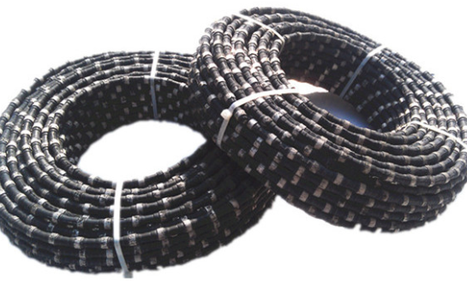
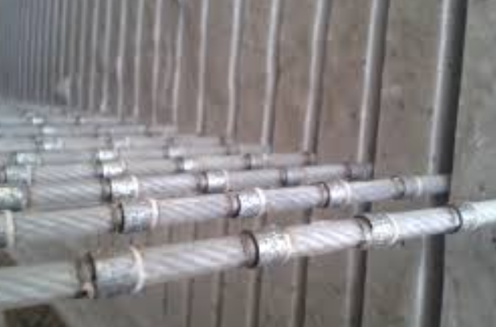
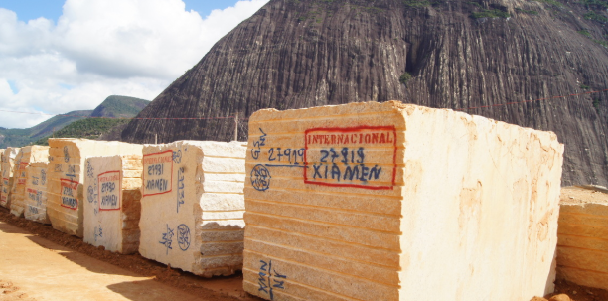
*O regime aduaneiro especial conhecido como "drawback" consiste na suspensão ou eliminação de tributos incidentes sobre insumos importados para utilização em produto exportado.
INSUMO IMPORTADO
PRODUÇÃO
EXPORTAÇÃO
http://www.portaltributario.com.br/guia/drawback.html#:~:text=O%20regime%20aduaneiro%20especial%20conhecido,para%20utiliza%C3%A7%C3%A3o%20em%20produto%20exportado.

Slide 2

MAS...
O QUE É O FUTURO DAS OPERAÇÕES DE COMÉRCIO EXTERIOR?
QUAIS SÃO AS NOVAS DIRETRIZES?
QUAIS SÃO AS NOVAS FERRAMENTAS?
O QUE SERÁ EXIGIDO DO NOVO PROFISSIONAL?
COMO SERÁ O DRAWBACK NO FUTURO?

Slide 3


Slide 4

PORTORIUM – Consultoria Internacional
www.portorium.net
55 11 3637.4654
55 11 3637.5659

